Slide 1
A történelemérettségi változásai Az írásbeli vizsgarész javítását és pontozását érintő változások
Szaktanácsadói továbbképzés
Budapest
2017. március 28.
Tamásiné Makay Mariann

Slide 2
Jogszabályi háttér
új NAT
új kerettantervek
módosított „100-as” kormányrendelet
módosított „40-es”, az érettségi vizsga részletes követelményeiről szóló OM rendelet

Slide 3
A 2012. május-júniusi érettségi feladatsorok és az egyes feladatok mérésmetodikai vizsgálata
JAVASLATOK
az írásbeli és a szóbeli arányainak módosítása
atlaszhasználat korlátozása
az esszék számának és kiválasztásának módosítása
az esszéfeladatok javítási útmutatójának módosítása (pl. műveleti pontok eltörlése, megértés szempont felülvizsgálata, a megszerkesztettség, nyelvhelyesség szempont arányának egységesítése)
az esszék terjedelmi korlátainak kis mértékű módosítása
az esszéfeladatok javítása során egységes jelölés bevezetése a különböző kompetenciák konkrét tartalmi elemeinek azonosítására

Slide 4
Változások a történelemérettségiben
tematika
a vizsgán használható segédeszközök
vizsgaszerkezet
feladattípusok

Slide 5
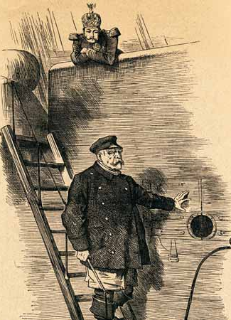
Tematika
új témakör, témák
pl. pénzügyi és munkavállalói ismeretek
egyes témák „eltűnése”
pl. a balkáni konfliktusok okai a 19-20. század fordulóján
egyes témák átkerülése emelt szintről középszintre
pl. a kommunista (bolsevik) ideológia
egyes témák átkerülése középszintről emelt szintre
pl. a német egység

Slide 6
Tematika
arányok (nem változott!)
60%-ban a magyar
40%-ban az egyetemes történelemre vonatkozó
korszakolás (eltolódott!)
50% az 1849-től napjainkig terjedő időszakra vonatkozó

Slide 7
Tematika
Politika-, esemény-, állam, jog- és intézménytörténet kb. 40 %
Társadalom-, életmód-, mentalitás- és művelődéstörténet, munkaügyi alapismeretek (csökkent!) kb. 25 %
Gazdaság-, technikatörténet és a környezeti kultúra története, pénzügyi és gazdasági ismeretek (nőtt!) kb. 25 %
Eszme- és vallástörténet kb. 10 %

Slide 8
Segédeszközök
Vizsgázónként szükséges segédeszköz az állami tankönyvfejlesztésért és kiadásért felelős szerv által kiadott, kronológiai adattáblázatot nem tartalmazó középiskolai történelmi atlasz.
3. § A 2016/2017. tanév május-júniusi vizsgaidőszakában az érettségi vizsgán az állami tankönyvfejlesztésért és kiadásért felelős szerv által kiadott, kronológiai adattáblázatot nem tartalmazó középiskolai történelmi atlasz és a 2015/2016. tanévben tankönyvjegyzékre került középiskolai történelem atlaszok is használhatóak.

Slide 9
Vizsgaszerkezet változása – középszint

Slide 10
Vizsgaszerkezet változása – emelt szint

Slide 11
Vizsgaszerkezet változása – esszék
középszinten
eddig 8-ból 3-at
most 4-ből 2-t
emelt szinten
eddig 10-ből 4-et
most 6-ból 3-at

Slide 12
Új feladattípusok – komplex teszt
mindkét szinten
6–8 pont
hosszabb/több forrás elemzése
egyre bonyolultabb gondolati műveletek (pl. felismerés, megnevezés → összefüggések megértése → alkalmazás → értékelés)

Slide 13
Új feladattípusok – komplex esszé
emelt szinten
két típus
korszakokon átívelő
összehasonlító

Slide 14
Írásbeli vizsgarész Egyszerű, rövid választ igénylő feladatok = tesztek
kompetenciák és témakörök: a részletes követelményekben meghatározottak
lexika: a kerettantervekben meghatározott
eddig: 6–12 (8–14) → most 12 feladat
eddig többségükben zárt végűek → most ?
mindegyik feladathoz járul forrás
középszinten 1 pontos itemek emelt szinten 2/3 részt 0,5 pontos, 1/3 részt 1 pontos itemek

Slide 15
Írásbeli vizsgarész Szöveges (kifejtendő) feladatok = esszék
Középszint
A feladatok közül kettőt kell kidolgoznia.
Kidolgozandó:
egy, az egyetemes történelemre vonatkozó rövid feladat,
egy, a magyar történelemre vonatkozó hosszú feladat.
A rövid egyetemes és a hosszú magyar feladat
más korszakra vonatkozzon!
(A táblázatban a korszakokat kettős vonal választja el.)

Slide 16
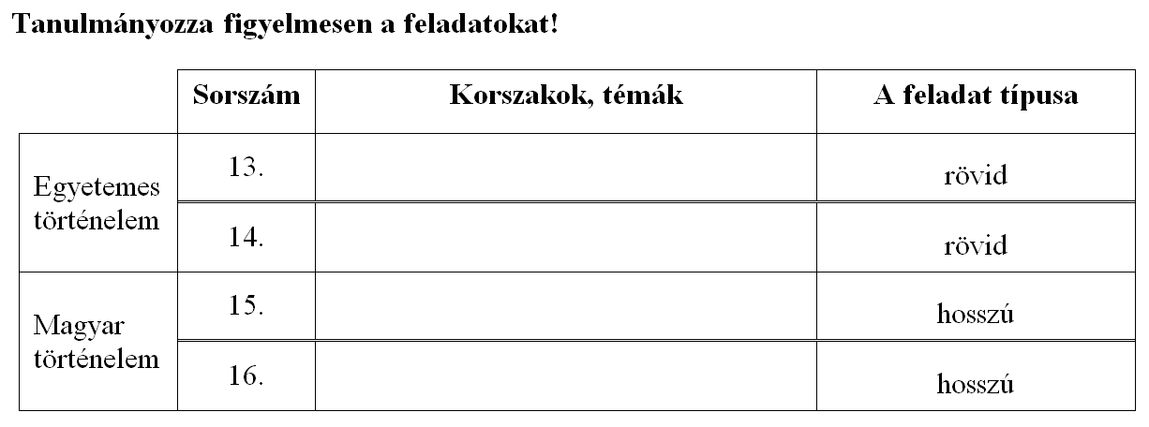
Esszéválasztás – középszint

Slide 17
Esszéválasztás – középszint

Slide 18
Esszéválasztás – emelt szint
Emelt szint
A feladatok közül hármat kell kidolgoznia.
Kidolgozandó:
egy az egyetemes történelemre vonatkozó rövid feladat,
egy a magyar történelemre vonatkozó hosszú feladat,
egy komplex feladat.
A rövid egyetemes és a hosszú magyar feladat
más korszakra vonatkozzon!
(A táblázatban a korszakokat kettős vonal választja el.)

Slide 19
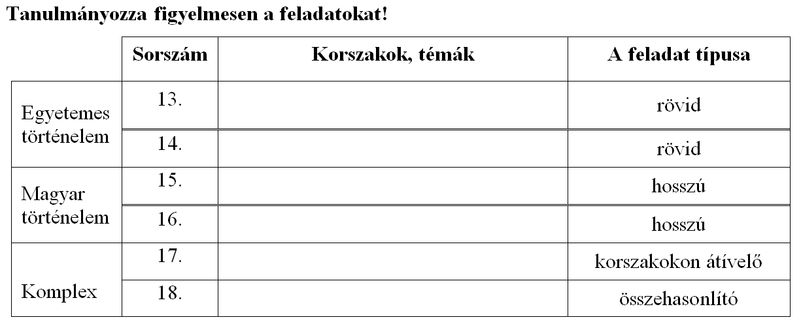
Esszéválasztás – emelt szint

Slide 20
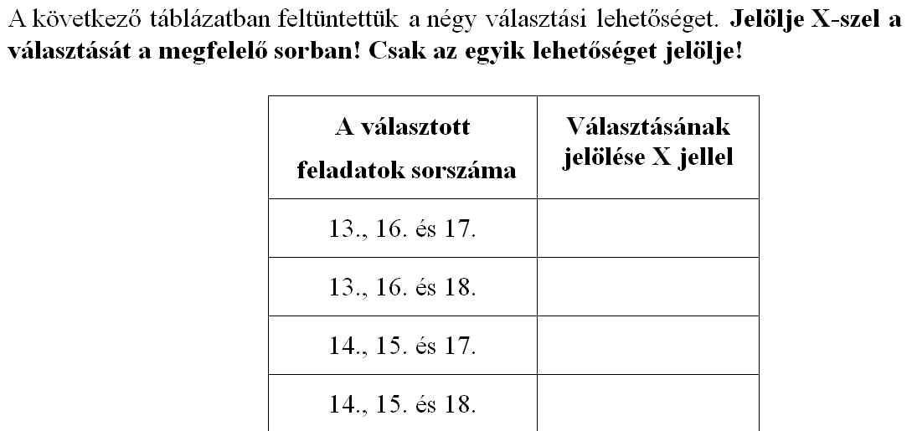
Esszéválasztás – emelt szint

Slide 21
Esszéválasztás

Slide 22
Esszék terjedelme
Indokolt esetben a kipontozott helyen megkezdett gondolat – rövid feladatoknál 2-3 sorban, hosszú, illetve komplex feladatoknál 4-5 sorban – befejezhető, és az abban szereplő válaszelemek is értékelhetők.

Slide 23
Javítás
A dolgozatot piros színű tollal kell javítani.
1. Jó válasz ✓
2. Hiány(osság)
3. Nem tartozik a megoldáshoz, túllépi a terjedelmet [ ]
4. Hiba, tartalmi tévedés (aláhúzás egy vonallal)
5. Értelmetlen szöveg; logikai, nyelvhelyességi probléma
(aláhúzás hullámos vonallal) ∼∼∼∼∼∼
6. Súlyos helyesírási hiba (aláhúzás két vonallal)

Slide 24
Javítás
A tesztfeladatok egyes részeinek megoldásáért járó részpontszámokat is rá kell írni a dolgozatra!

Slide 25
Javítási alapelv
A javítási-értékelési útmutatóban szereplő válaszelemeket kell jó válaszként elfogadni.
Útmutató:
A válasz más megfogalmazásban is elfogadható.
= minden olyan megoldást el kell fogadni, amely
tartalmilag megegyezik a megadott válasszal
Más helyes válasz is elfogadható.
= bármely szakmailag helyes válasz elfogadható

Slide 26
Tesztek javítása – ami nem változott
válaszelemek száma
lexika csak pontos helyesírással
„jutalompont” / „büntetőpont” nem adható
0,5 pont csak az útmutató alapján adható
feladatoknál nem kerekítünk, csak a tesztfeladatok összesítése után

Slide 27
Esszék javítása – rossz feladatválasztás
– ha megfelelő számú (2, ill. 3) feladatot oldott meg, de a korszakok vagy a feladattípusok tekintetében rosszul választott → legkisebb pontveszteség
– ha több feladatot oldott meg, de jelölte választását a táblázatban → a megjelölteket kell figyelembe venni;
– ha több feladatot oldott meg, de nem jelölte választását a táblázatban → a legkisebb sorszámú megoldott feladattól, a jó választás szabályai alapján emelkedő számsorrendben kell figyelembe venni (pl. közép: 13., 16. – emelt: 13., 16., 17.)
Minden megkezdett feladat megoldottnak minősül, ha
a tanuló nem jelezte egyértelműen ennek ellenkezőjét.

Slide 28
Esszék pontozása

Slide 29
Rövid esszék pontozása

Slide 30
Hosszú esszék pontozása

Slide 31
Komplex esszék pontozása

Slide 32
Esszék pontozása – ami nem változott
feladatoknál nem kerekítünk, csak az esszéfeladatok összesítése után

Slide 33
Feladatmegértés
2 pont: az Eseményeket alakító tényezők… és az Ismeretszerzés, a források használata szempontokra adható pontok legalább felét megszerezte
1 pont: az Eseményeket alakító tényezők… és az Ismeretszerzés, a források használata szempontokra adható pontoknak kevesebb mint a felét szerezte meg, de szerzett 1 pontot
0 pont: ha erre a két szempontra nem szerzett pontot
FELADATMEGÉRTÉS = 0 → ÖSSZPONTSZÁM = 0

Slide 34
Tájékozódás térben és időben
Elemek jelölése: „T”
rövid esszé: T = tér + idő
hosszú esszé: T1 = idő, T2 = tér
komplex esszé
korszakokon átívelő: T1 = idő, T2 = tér, T3 = idő vagy tér
összehasonlító: T1 = idő (egyik téma) T2 = idő (másik téma)
T3 = tér (egyik téma)
T4= tér (másik téma)
Az útmutatóban sokszor pl. szerepel
= Más helyes megoldás is pontot ér!

Slide 35
Tájékozódás térben és időben
2 pont = megadott számú helyes elem
1 pont = a megadott számú elem fele hiányzik/hibás
0 pont = nincs/hibás térbeli és/vagy időbeli elem

Slide 36
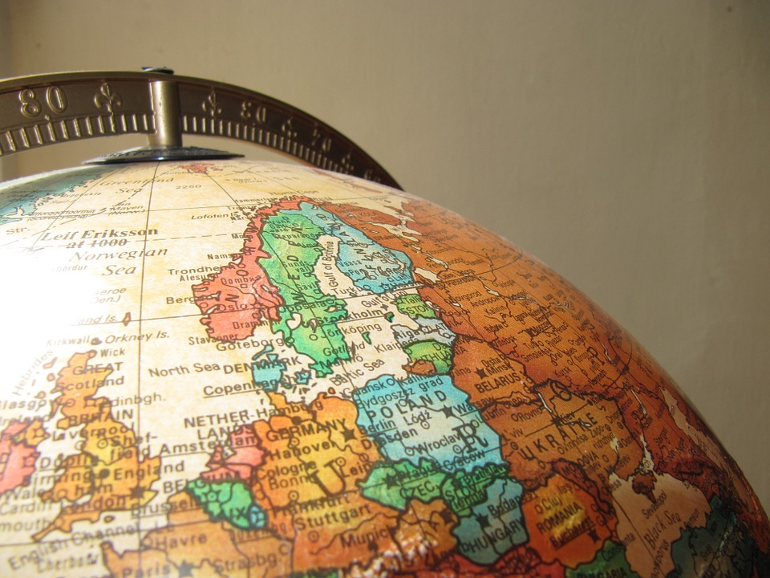
Tájékozódás térben és időben
Helyes elemek jelölése
✓Tidő
✓Ttér

Slide 37
Kommunikáció, a szaknyelv alkalmazása
Elemek jelölése: „K”
rövid esszé: K1 = ált. és konkrét történelmi fogalmak
K2 = kommunikáció
hosszú esszé és komplex esszé:
K1 = általános történelmi fogalmak
K2 = konkrét történelmi fogalmak
K3 = kommunikáció
A szaknyelvnél az útmutatóban sokszor pl. szerepel
= Más helyes megoldás is pontot ér!

Slide 38
A szaknyelv alkalmazása
2 pont: legalább három szakszerűen használt fogalom (az elvárt négyből)
1 pont: egy vagy két szakszerűen használt fogalom
0 pont: nincs szakszerűen használt fogalom

Slide 39
A szaknyelv alkalmazása
Helyes elemek jelölése
✓

Slide 40
Kommunikáció (szövegalkotás, nyelvhelyesség)
2 pont: értelmes mondatok, logikusan szerkesztett szöveg, nincs egynél több súlyos nyelvhelyességi / helyesírási hiba
1 pont: rosszul szerkesztett szöveg vagy több nyelvhelyességi / helyesírási hiba
0 pont: szavakból álló vázlat vagy sok súlyos nyelvhelyességi és helyesírási hiba

Slide 41
Ismeretszerzés, a források használata. Eseményeket alakító tényezők feltárása, kritikai és problémaközpontú gondolkodás

Slide 42
Ismeretszerzés, a források használata. Eseményeket alakító tényezők feltárása, kritikai és problémaközpontú gondolkodás
Elemek jelölése: „F” „E”
Az elemek két részből állnak: rögzítés + megállapítás
egy tény + egy ahhoz kapcsolódó ok, következmény, jelentőség, egyéb összefüggés stb.
rögzítés = max. 1 pont
megállapítás = max. 2 pont
A zárójelben pl. = a felsoroltak bármelyike, illetve azokon kívül más helyes válaszelem is elfogadható.
Elég egyet leírni a maximális pontszám eléréséhez.

Slide 43
Ismeretszerzés, a források használata. Eseményeket alakító tényezők feltárása, kritikai és problémaközpontú gondolkodás
3 pont: helyesen rögzített tény és hozzá kapcsolódó helyes megállapítás
2 pont: nincs helyesen rögzített tény, de van helyes megállapítás, vagy helyesen rögzített tény, de a megállapítás túl sematikus, nem lényegre törő, pontatlan
1 pont: helyesen rögzített tény, de nincs megállapítás, vagy nincs tény, a megállapítás túl sematikus, nem lényegre törő, pontatlan
0 pont: se tény, se megállapítás

Slide 44
Összehasonlító komplex esszé esetében
4 pont: mindkét forrás alapján egy-egy helyesen rögzített tény, és hozzájuk kapcsolódó helyes megállapítás
3 pont: csak az egyik forrásból rögzített helyes tény és helyes megállapítás, vagy mindkét forrás alapján egy-egy helyes tény és túl sematikus, nem lényegre törő, pontatlan megállapítás
2 pont: mindkét forrás alapján egy-egy helyesen rögzített tényt, de nincs helyes megállapítás vagy az egyik forrásból rögzített tény és sematikus, nem lényegre törő, pontatlan megállapítás vagy nincs tény, de van helyes megállapítás
1 pont: csak az egyik forrásból rögzített helyes tény és nincs megállapítást, vagy nincs tény, a megállapítás túl sematikus, nem lényegre törő, pontatlan
0 pont: se tény, se megállapítás

Slide 45
Ismeretszerzés, a források használata. Eseményeket alakító tényezők feltárása, kritikai és problémaközpontú gondolkodás
Egy-egy ismeret vagy összefüggés több helyen is
szerepelhet példaként az útmutatóban, de minden
elemre csak egy szempontnál adható pont.

Slide 46
Ismeretszerzés, a források használata. Eseményeket alakító tényezők feltárása, kritikai és problémaközpontú gondolkodás
Helyes elemek jelölése
✓F1 ha csak az egyik elem van
✓ ✓ F1 ha mindkét elem egy helyen
✓F1 ✓F1 ha a két elem külön helyen
✓F2 ✓F3 ✓E1 ✓E2 stb.

Slide 47
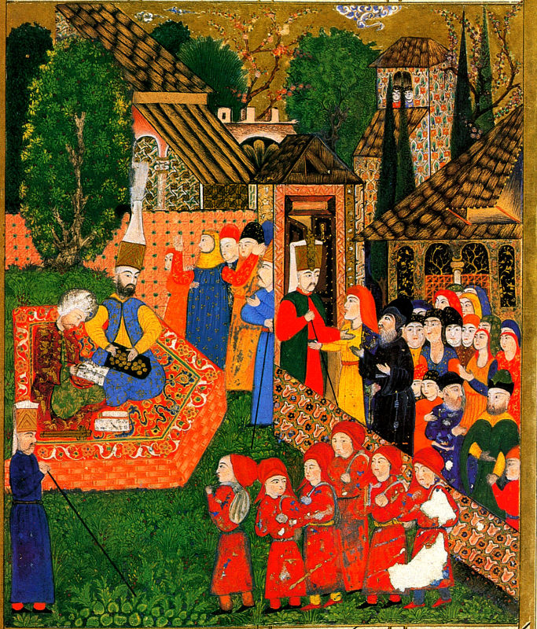
13. A feladat az Oszmán Birodalommal kapcsolatos. (rövid) Magyarázza meg a források és ismeretei segítségével, milyen tényezők biztosították a szultánnak az európai uralkodókét felülmúló hatalmát az Oszmán Birodalom virágkorában! Használja a középiskolai történelmi atlaszt!
A leendő janicsárok összeírása
(török miniatúra, 1558)

Slide 48
A Fekete-tenger dél-keleti részén fekvő Oszmán Birodalom a 15. században megerősödött, és egyre nagyobb területeket hajtott uralma alá. 1453-ban bevette Bizáncot, melyet Isztambul névre átkeresztelve a szultán megtette birodalma fővárosává. Az egyre erősödő katonaállamban minden hatalom a szultán kezében összpontosult, mely előnyt jelentett a kevésbé összehangolt és kevésbé központilag irányított európai seregekkel szemben.
Az Oszmán Birodalom bevételei a 16. században háromszorosukra növekedtek, jelentős részük az újonnan megszállt területek adóztatásából származott. A bevételek jó részét azonban a hatalmas létszámú zsoldos sereg fel is emésztette, így a hadsereg fenntartásához állandó hódításokra volt szükség. A birodalom idővel megszerezte a levantei kereskedelmi útvonal ellenőrzését is, ezzel újabb bevételi forráshoz jutott. A meghódított, vilajetekbe szervezett területek népességét részben háborítatlanul hagyták, nem kötelezték őket az iszlám vallás felvételére sem, csupán adót és katonai támogatást követeltek tőlük. Az elfoglalt területek egy része szpáhi birtok-adomány lett, míg a többi khász, azaz a szultán saját kezelésű földtulajdona. Az oszmánok „gyermekadót” is alkalmaztak. A különböző népek gyermekeit elszakították családjuktól és a szultánhoz feltétel nélkül hű, erős katonai alakulatban kellett harcolniuk. Ez előnyt jelentett a keresztény seregekkel szemben.
Az Oszmán Birodalmat csak 1699-ben sikerült egy páneurópai sereggel kiűzni Európából.

Slide 49
A Fekete-tenger dél-keleti részén fekvő Oszmán Birodalom a 15. században megerősödött, és egyre nagyobb területeket hajtott uralma alá. 1453-ban bevette Bizáncot, melyet Isztambul névre átkeresztelve a szultán megtette birodalma fővárosává. Az egyre erősödő katonaállamban minden hatalom a szultán kezében összpontosult, mely előnyt jelentett a kevésbé összehangolt és kevésbé központilag irányított európai seregekkel szemben.
Az Oszmán Birodalom bevételei a 16. században háromszorosukra növekedtek, jelentős részük az újonnan megszállt területek adóztatásából származott. A bevételek jó részét azonban a hatalmas létszámú zsoldos sereg fel is emésztette, így a hadsereg fenntartásához állandó hódításokra volt szükség. A birodalom idővel megszerezte a levantei kereskedelmi útvonal ellenőrzését is, ezzel újabb bevételi forráshoz jutott.
✓Ttér
∼∼∼∼∼∼∼
✓
✓Tidő
✓ ✓ F1
✓

Slide 50
A meghódított, vilajetekbe szervezett területek népességét részben háborítatlanul hagyták, nem kötelezték őket az iszlám vallás felvételére sem, csupán adót és katonai támogatást követeltek tőlük. Az elfoglalt területek egy része szpáhi birtok-adomány lett, míg a többi khász, azaz a szultán saját kezelésű földtulajdona. Az oszmánok „gyermekadót” is alkalmaztak. A különböző népek gyermekeit elszakították családjuktól és a szultánhoz feltétel nélkül hű, erős katonai alakulatban kellett harcolniuk. Ez előnyt jelentett a keresztény seregekkel szemben.
Az Oszmán Birodalmat csak 1699-ben sikerült egy páneurópai sereggel kiűzni Európából.
✓ E2
✓
✓ ✓ F2
,

Slide 51
Szempontok |  | Elérhető | Elért
 |  | pont
Feladatmegértés |  | 2 | 2
Tájékozódás térben és időben | T | 2 | 2
Kommunikáció, a szaknyelv alkalmazása | K1 | 2 | 2
 | K2 | 2 | 2
Ismeretszerzés, a források használata | F1 | 3 | 3
 | F2 | 3 | 3
Eseményeket alakító tényezők feltárása, kritikai és problémaközpontú gondolkodás | E1 | 3 | 0
 | E2 | 3 | 2
Összpontszám |  | 20 | 16
 |  | Osztószám 2
Vizsgapont |  | 10 | 8

Slide 52
13. A feladat a kora újkor gazdaságtörténetéhez kapcsolódik. (rövid) Mutassa be a források és ismeretei segítségével, miként alakultak Anglia külkereskedelmi lehetőségei a XVI–XVII. században! Válaszában tárja fel a változások mögött álló okokat! Használja a középiskolai történelmi atlaszt!
„Amíg régente kereskedelmünk főleg csak Spanyolország, Portugália, Franciaország, Dánia, Norvégia, Skócia és Izland felé irányult, manapság, mivel ezek az utak már nem elégítenek ki bennünket, felkutatták a keleti és nyugati Indiákat [Indiát és a Távol-Keletet, illetve Közép-Amerikát], s nemcsak a Kanári-szigetekre és Új Spanyolországba [Amerika spanyol uralom alatt álló részeibe] tesznek utazásokat, hanem Kathájba [Kínába], Moszkoviába, Tartáriába [a tatárok országába] és más, arrafelé fekvő országokba, ahonnan – állítólag – árukkal gazdagon megrakodva térnek haza […].” (XVII. század eleji angol leírás)

Slide 53
Anglia a Nagy Földrajzi Felfedezések korában Spanyolország és Portugália után bekapcsolódott a gyarmatosításba és a kialakuló globális kereskedelembe. Fejlett flottájának köszönhetően hamar vált a világtengerek meghatározó hatalmi tényezőjévé.
Gyapjúexportja kisebb mértékben növekedett, ám a posztókivitel értéke mutat számottevő növekedést a vizsgált 200 év alatt. A juhtenyésztés az angol nemesség bekerítési tevékenysége miatt emelkedett. A földjüket vesztett parasztok nagy része a városokba kezdett tömörülni, ahol egy újfajta feldolgozói létesítmény, a manufaktúra kezdte átvenni a drágább és a jóval kevesebb árut előállító céhes termelés helyét. A már exportra is termelő manufaktúrákba szegődött parasztságból alakult ki a munkásréteg: Anglia társadalomszerkezete alapvetően megváltozott, kapitalizálódott. A manufaktúrák a gyarmatok és kereskedelmi partnerek (pl. Spanyolország) nyersanyagát is feldolgozták, majd exportálták – akár a nyersanyagot szolgáltató országba – így Anglia egyre nagyobb bevételekre tett szert. Ugyanekkor a gyarmatokon létrehozott ültetvényekből is profitált az ország: saját maga és kereskedelmi partnerei számára is szállított élelmiszert, illetve nyersanyagokat.

Slide 54
Anglia a Nagy Földrajzi Felfedezések korában Spanyolország és Portugália után bekapcsolódott a gyarmatosításba és a kialakuló globális kereskedelembe. Fejlett flottájának köszönhetően hamar vált a világtengerek meghatározó hatalmi tényezőjévé.
Gyapjúexportja kisebb mértékben növekedett, ám a posztókivitel értéke mutat számottevő növekedést a vizsgált 200 év alatt. A juhtenyésztés az angol nemesség bekerítési tevékenysége miatt emelkedett. A földjüket vesztett parasztok nagy része a városokba kezdett tömörülni, ahol egy újfajta feldolgozói létesítmény, a manufaktúra kezdte átvenni a drágább és a jóval kevesebb árut előállító céhes termelés helyét.
✓Tidő
✓
✓ F2
✓Ttér
✓ ✓ F1
✓

Slide 55
A már exportra is termelő manufaktúrákba szegődött parasztságból alakult ki a munkásréteg: Anglia társadalomszerkezete alapvetően megváltozott, kapitalizálódott. A manufaktúrák a gyarmatok és kereskedelmi partnerek (pl. Spanyolország) nyersanyagát is feldolgozták, majd exportálták – akár a nyersanyagot szolgáltató országba – így Anglia egyre nagyobb bevételekre tett szert. Ugyanekkor a gyarmatokon létrehozott ültetvényekből is profitált az ország: saját maga és kereskedelmi partnerei számára is szállított élelmiszert, illetve nyersanyagokat.
✓
✓ F2

Slide 56
Szempontok |  | Elérhető | Elért
 |  | pont
Feladatmegértés |  | 2 | 2
Tájékozódás térben és időben | T | 2 | 2
Kommunikáció, a szaknyelv alkalmazása | K1 | 2 | 2
 | K2 | 2 | 2
Ismeretszerzés, a források használata | F1 | 3 | 3
 | F2 | 3 | 3
Eseményeket alakító tényezők feltárása, kritikai és problémaközpontú gondolkodás | E1 | 3 | 0
 | E2 | 3 | 0
Összpontszám |  | 20 | 14
 |  | Osztószám 2
Vizsgapont |  | 10 | 7

Slide 57
Komplex esszék pontozása

Slide 58
18. A feladat a harmincéves háborúhoz kapcsolódik. (komplex – összehasonlító) Vesse össze a harmincéves háború kitöréséhez vezető okokat és a háború következményeit a Német-római Császárságban és Magyarországon, a következő szempontok alapján: • a háború vallási okai, • a háború belpolitikai okai, • a háború külpolitikai okai, • a háború vallási következményei, • a háború belpolitikai következményei, • a háború külpolitikai következményei. A háború eseménytörténetéről, hadtörténeti jellegzetességeiről ne írjon!

Slide 59
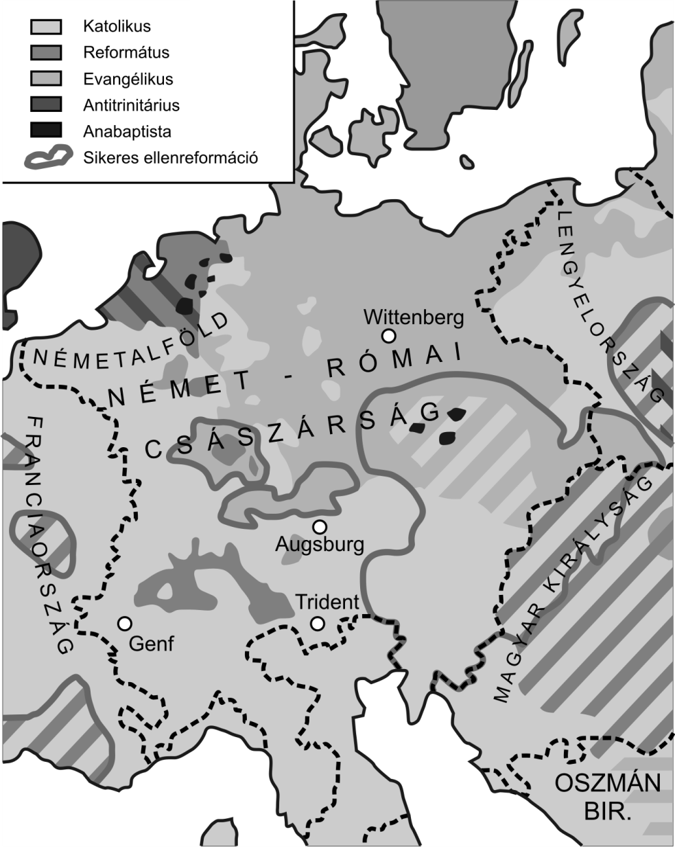
Felekezeti viszonyok a Német-római Császárságban
Felekezeti viszonyok Magyarországon

Slide 60
„Először: Ami a vallás ügyét illeti […] kijelen-tettük és határoztuk, hogy az ország összes karai és rendjei és a szabad városok, nem-különben a kiváltságolt mezővárosok és az ország határszélein levő magyar katonák vallásukat, a templomok, harangok és teme-tő szabad használata mellett, mindenütt szabadon gyakorolják, és senkinek sem sza-bad bárkit is az ő vallásának szabad gyakor-lásában bármely módon vagy bármely ürügy alatt zavarni és akadályozni.
Másodszor: Arra nézve, hogy a parasztok az ő vallásukban nem gátlandók és nem hábo-rítandók, kijelentettük és határoztuk, hogy az ország jó békéje és nyugalma kedvéért az előbb említett cikkely és föltétel erejénél fogva, őket sem szabad vallásuknak a fen-tebbihez hasonló szabad gyakorlásában, használatában és követésében akadályozni.” (A linzi béke, 1645)
„Ő császári felsége s a birodalom összes rendjei egybehangzó véleménye alapján jónak találtatott, hogy ugyanazt a jogot és kedvezést, amit a császári rendeletek, a vallásbéke, a jelen nyilvános meg-állapodás, valamint a hozzá tartozó kiegészítő rendelkezések a katolikus rendeknek és alatt-valóiknak éppúgy, mint az ágostai hitvallás követőinek biztosított, azokra is kiterjesztik, akiket reformáltaknak neveznek.” (Az osnabrücki békeszerződés)

Slide 61
A Német-római Császárság és a Magyar Királyság államszervezete

Slide 62
A 17. század elején kitört vallási és politikai háború Európa számos országát megmozgatta.
A Német-Római Császárság széttagolt, önálló fejedelemségekből álló területét Habsburg I. Ferdinánd császár igyekezett egységesíteni. A központosított birodalmi szervezetek (udvari kancellária, udvari haditanács, udvari kamara) létrehozásával erősítette abszolútista törekvéseit. A kettős államszervezetet az alárendelt országokban és az örökös tartományokban is bevezették, így a 3 részre szakadt Magyarország Habsburg befolyás alatt álló területein is. A felvidéki területek megszerzésében érdekelt erdélyi fejedelem, Bethlen Gábor törekvéseit ez sértette, ahogy a Német-Római császárság önállóságra törekedő fejedelmeit is.
A központosítás érdekében a katolikus Habsburg uralkodó saját vallását igyekezett kiterjeszteni a birodalom egészére, ezáltal szembekerült az északi protestáns fejedelmekkel, tartományokkal, ugyanakkor a birodalmat körülvevő protestáns országoknak (Dánia, Svédország) sem volt érdeke egy erős katolikus állam létrejötte, így a vallási türelmet hirdető, főként protestáns Erdélyi fejedelemségnek sem. A Habsburg befolyás alatt álló területen a császárhoz hű nemesség szintén katolikus vallású volt.
Franciaország nagyhatalmi törekvéseinek nem kedvezett volna a Német Császárság megerősödése, így annak ellenére, hogy katolikus volt, a protestáns felet támogatta a Habsburgokkal szemben.

Slide 63
Az Erdélyi fejedelemség is a protestánsok oldalán szállt harcba vallási hovatartozása és a Habsburgokkal szembeni területi igénye miatt is.
A pusztító háború végül 1648-ban a protestánsok és Franciaország javára dőlt el, így a Német Császárság széttagoltsága a protestáns fejedelmek megerősödésével tovább fokozódott. Jelentős területi veszteséget is szenvedett (pl. Elzászt Franciaországhoz csatolták), ugyanakkor Csehország a Habsburg Birodalom örökös tartományává vált.
Az Erdélyi fejedelemség a háború során megszerzett 7 vármegyét megtarthatta, azonban az idő közben magyar királlyá választott Bethlennek le kellett mondania a címről a területekért cserébe. A megszerzett területek jelentősen hozzájárultak a királyi jövedelmek emelkedéséhez. Továbbá megerősítette az 1606-os bécsi békét, mellyel megerősítette a rendek jogait, akik ellenezték már Bethlen központosított hatalomkiépítését.
A háborút követően a vesztes Habsburgoknak engedniük kellett a protestáns követelésekkel szemben, így vallásbékét hirdettek Osnabrückben. A vallási egyenlőséget kiterjesztették a reformátusokra is. Magyarországon is vallásszabadságot hirdettek, már a jobbágyok is megválaszthatták vallásukat.
A vesztfáliai békék során a Német-Római Császárság hatalma meggyengült, míg Franciaország vezető hatalom lett a kontinentális európai területen. Az Erdélyi fejedelemség a megszerzett területeket nem egyesíthette a fejedelemséggel, mivel az a Habsburg és a török érdekeket is sértette volna.

